Slide 1
人物關係擷取模型開發之研究
2024 / 04 / 12
報告人:洪閔昭

Slide 2
outline
關係篩選器
訓練資料標記
微調模型
Case study

Slide 3
關係篩選器

Slide 4
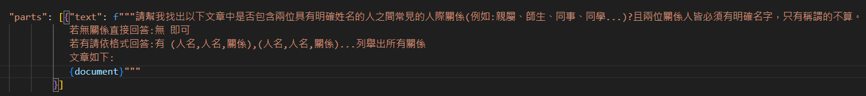
關係篩選器
目標:篩選出具有人物關係的documents (不限於親屬關係)
Gemini prompt:

Slide 5
訓練資料標記

Slide 6
訓練資料
資料集:
由Common Crawl CC-MAIN-2023-50篩選出1%的中文資料量，共260,441筆
上次篩選出的26,293筆，則作為test data (本次篩選出的資料，在Common Crawl上的 shards 與test data完全不重疊。)
成本考量，這次的資料只有使用Gemini進行標記。

Slide 7
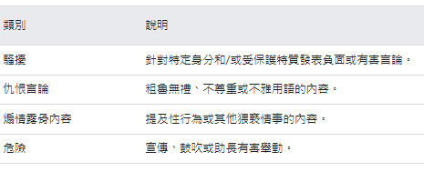
安全言論
在API設定中已關閉4大類別的安全言論設定
但還是會有因安全言論限制無法回答的內容: gemini_need_retry.json
 | 總清洗數 | 因安全言論限制 無法回答 | 剩餘數量
資料筆數 | 260,441 | 577 | 259,864

Slide 8
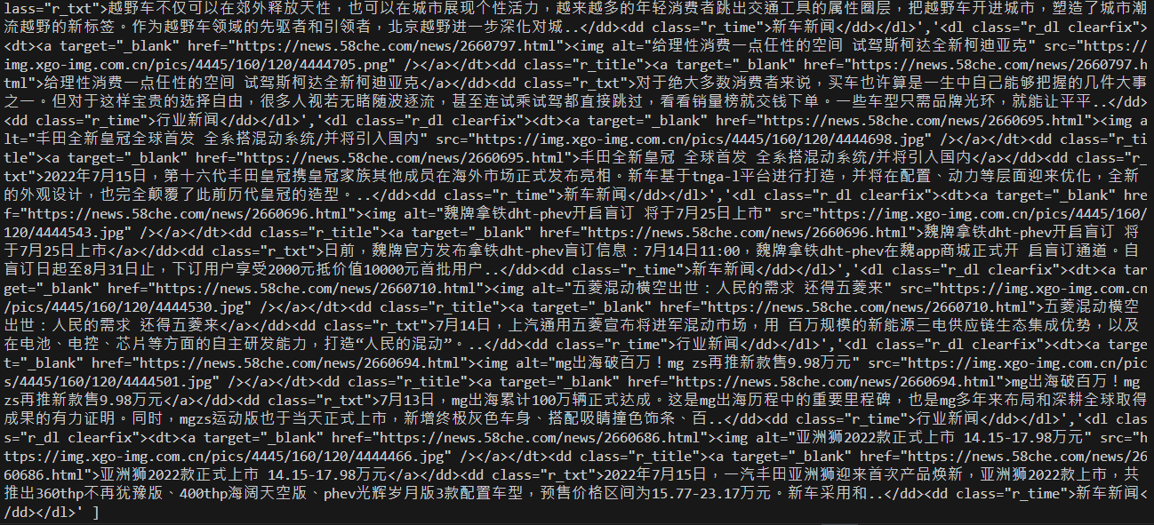
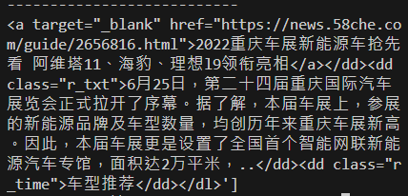
無法判斷問題
回答無法判斷關係數量:
這是由於該筆資料後半段留下很多html標籤，導致模型混亂
 | 總數 | 有關係 | 無關係 | 重跑達上限數(5次) 回答還是無法判斷關係
資料筆數 | 259,864 | 22,869 | 236,994 | 1
Raw_content (後半段)
Gemini_output

Slide 9
數據切割
切割train和valid
原始數據有關係和無關係數據的數量極不平衡
所以在train data時隨機sample和有關係相同數量的無關係數據，
Valid和test部份會還原真實比例
 | 有關係 | 無關係 | 總數
train.csv | 20,583 | 20,583(random sample) | 41,166
valid.csv | 2,286 | 23,699 | 25,985
test.csv | 2,297 | 23,950 | 26,293

Slide 10
微調模型

Slide 11
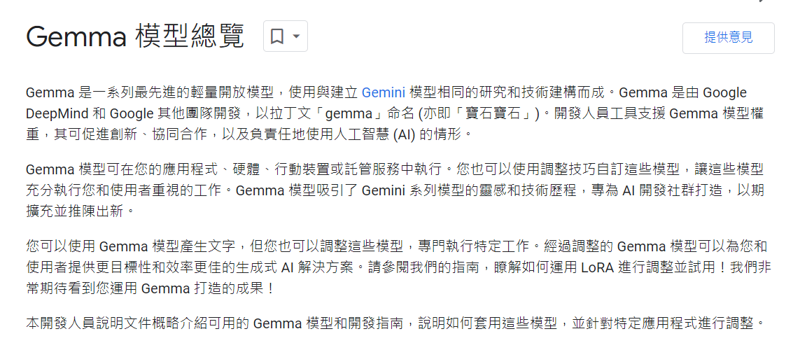
Fine tune Gemma-2b-it
訓練基底模型選用Gemma-2b-it

Slide 12
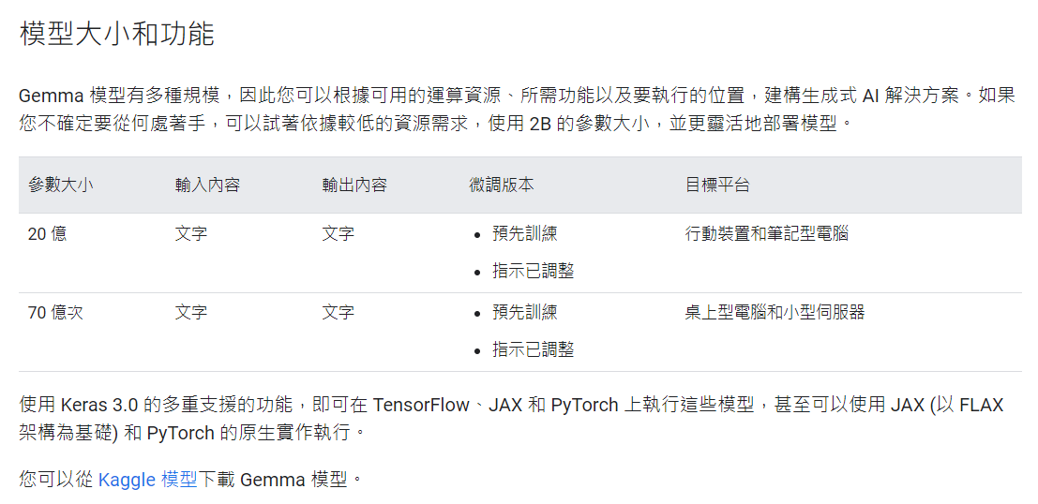
Fine tune LM

Slide 13
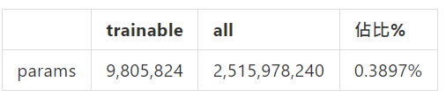
Q-Lora
模型精度降為4bit
Lora Rank = 8
Lora alpha = 8
target_modules = ["q_proj", "o_proj", "k_proj", "v_proj", "gate_proj", "up_proj", "down_proj"]

Slide 14
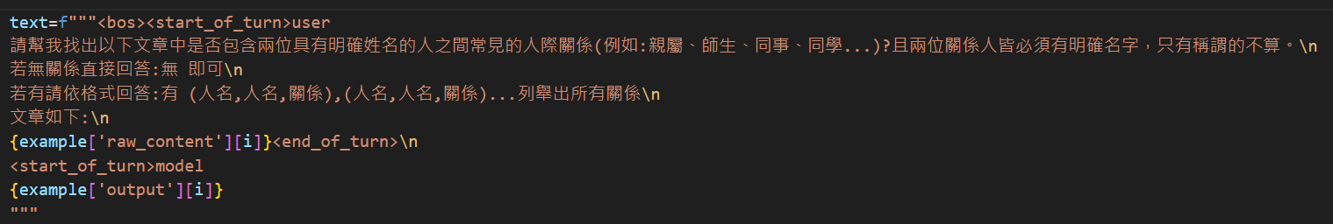
Prompt
給予Gemma的prompt
example['raw_content']代表document內容
example['output']為Gemini回答內容

Slide 15
Prompt
論文Revisiting Relation Extraction in the era of Large Language Models中提到的給定instruction，以及範例進行few-shot learning，並使用CoT的方式訓練模型可以有更好的效果。
但在給予Gemini使用類似的Prompt(包含instruction，以及兩個範例，範例中包含(TEXT、Relations、Explanation，如下頁) 標記時發現能力反而更差，模型常分不清範例和實際測試doc。
這是由於之前在few-show的相關實驗都是sentence level的資料集，但遇到document level，的狀況時，給定過長範例反而不利模型推論。

Slide 16
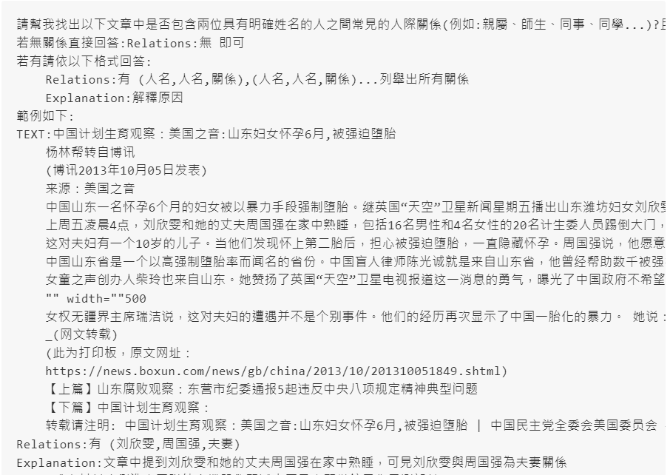
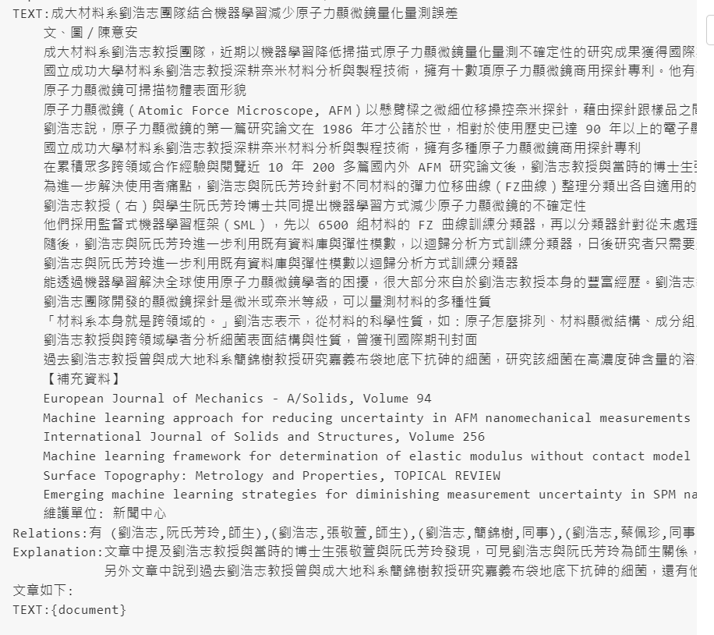
Prompt

Slide 17
Case study

Slide 18
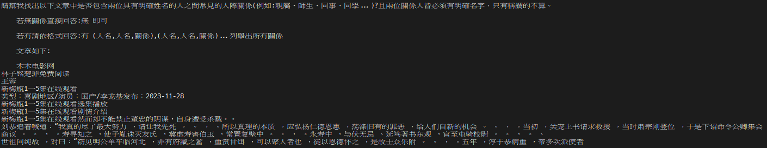

格式問題
Gemma-2b-it 在未微調的情況下，會較無法控制輸出格式。
微調過後，格式問題普遍得到改善
微調後
微調前

Slide 19
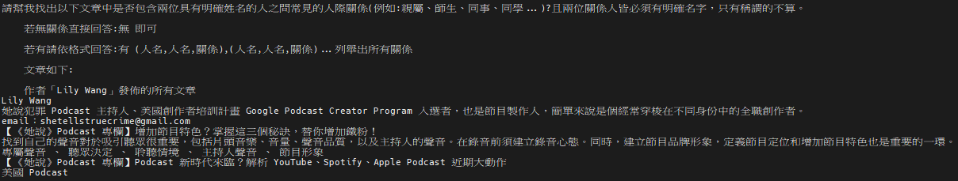
自我關係問題
不管微調前或微調後都會出現，都會出現自己和自己亂湊關係
微調前
微調後

Slide 20
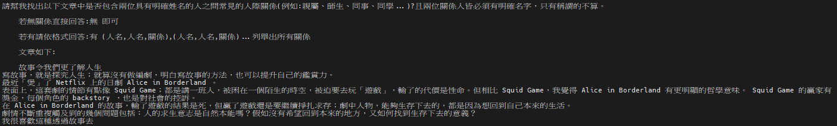
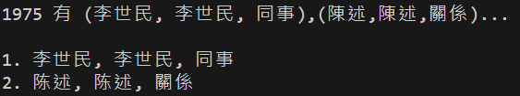
幻想Entity & Relation
對於找不到關係的文章，Gemma會在人名中大量出現張三、李四、王立、王建…等大陸菜市場名，或是出現知名人物名稱
微調前
微調後

Slide 21
無法判斷無關係問題
Gemma幾乎不會出現無關係，微調過後也無法改善
微調前: test_data_wo_train_gemma_2b.csv
微調後: test_data_gemma_2b.csv
 | 有關係 | 無關係 | 無法識別
微調前 | 26090 | 132 | 71
微調後 | 26097 | 134 | 62

